Slide 2
Mittagstreffen
Open Educational Resources (OER).
Freie Materialien Finden, nutzen und Teilen
Referentinnen
Claudia Lehmann (UOL), Astrid Dreyer (ELAN e.V./twillo)
15.06.2023

Slide 3
Agenda
1
Grundlagen
2
OER finden und nutzen
3
OER erstellen und teilen
4
Abschluss und offene Fragen

Slide 4
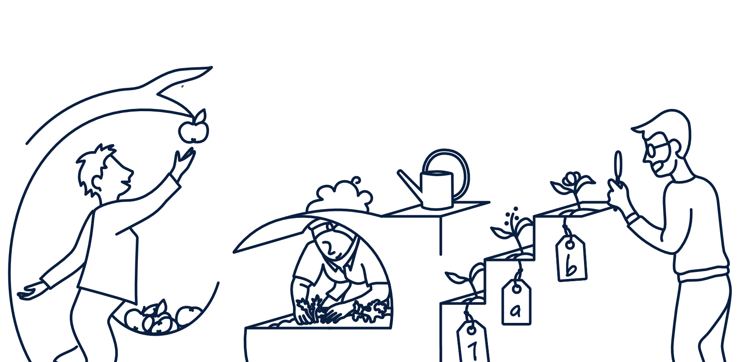
1
Grundlagen

Slide 5
Wo stehen sie?
A OER sind vollkommen neu für mich.
B Die Idee hinter dem Begriff OER kenne ich.
C Ich habe bereits OER genutzt.
D Ich habe schon OER veröffentlicht.
E Ich habe OER schon einmal einer anderen Person erklärt.

Slide 6
Definition
“Open Educational Resources (OER) are teaching, learning and research materials in any medium – digital or otherwise – that reside in the public domain or have been released under an open license that permits no-cost access, use, adaptation and redistribution by others with no or limited restrictions” (UNESCO 2019).

Slide 7
4 Gründe für OER
1 Freier Zugang
2 Inspiration
3 Reputation
4 Vernetzung

Slide 8
Rechtliche Grundlagen
C
Urheberrecht - „All rights reserved“
Eine Nutzung von Werken ohne Erlaubnis der Urheber*innen bzw. Rechteinhaber*innen ist untersagt.
Ausnahmen: u.a. gemeinfreie und amtliche Werke, Gesetzliche Lizenzen: §51 UrhG - Zitatrecht §60a UrhG – Unterricht und Lehre
Offene Lizenz - „Some rights reserved“
Werke werden explizit und aktiv von den Urheber*innen bzw. Rechteinhaber*innen für die Nutzung und Nachnutzung mit einer offenen Lizenz ausgezeichnet.

Slide 9
Creative-Commons-Lizenzen
Im Bildungsbereich haben sich die Lizenzen von Creative Commons bewährt. Auch im Bereich Open Access wird das offene CC-Lizenzsystem angewandt.
Im Kontext des geltenden Urheberrechts
Rechtskonforme Anwendung
Unkomplizierte Einräumung von Nutzungsbedingungen

Slide 10
Creative-Commons-Lizenzen
0
BY
SA
NC
ND
Zero
Attribution
Share Alike
Non Commercial
No Derivatives

Slide 11
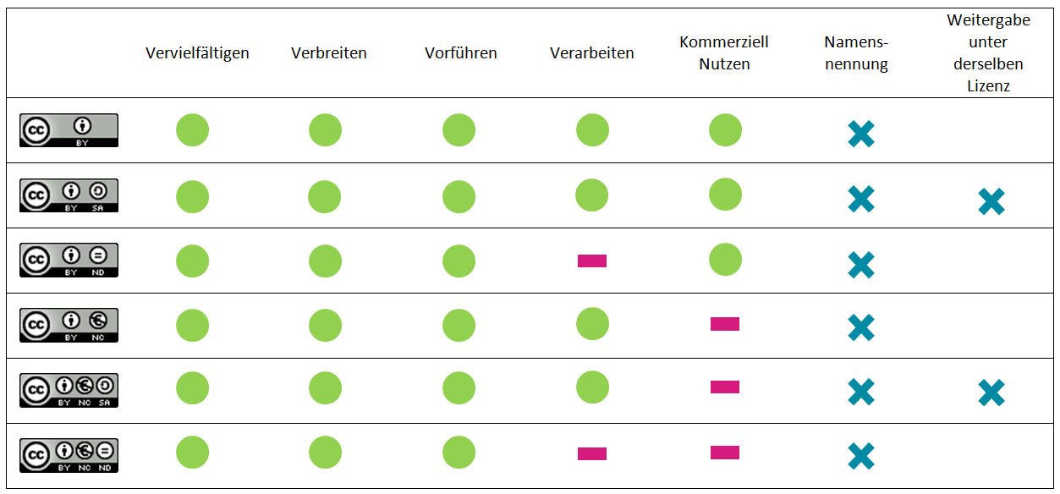
Creative-Commons-Lizenzen
Abb. „Welche Lizenz enthält was?“ von Uni Halle-Wittenberg unter der Lizenz CC BY-SA 4.0

Slide 12
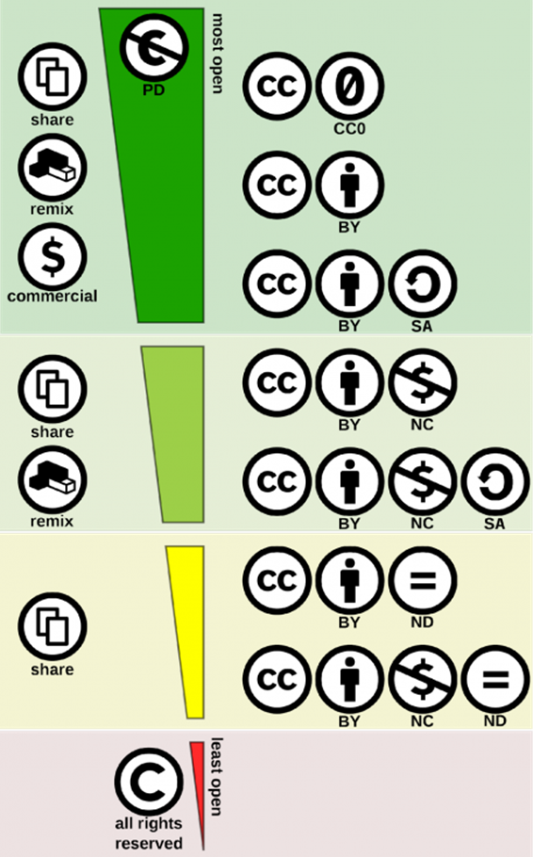
Creative-Commons-Lizenzen
Offenheits-Spektrum der CC-Lizenzen
Abb. „Creative Commons license spectrum“ von Shaddim unter der Lizenz CC BY 4.0 via Wikimedia Commons.

Slide 13
Creative Commons Lizenzen
O – Zero erlaubt die Vervielfältigung, Verbreitung, Vermischung, Veränderung und (Wieder-) Veröffentlichung für beliebige Zwecke.
BY – Attribution
erlaubt die Vervielfältigung, Verbreitung, Vermischung, Veränderung und (Wieder-) Veröffentlichung für beliebige Zwecke, sofern die*der Urheber*in(nen) genannt werden.
BY SA – Attribution + ShareAlike
erlaubt die Vervielfältigung, Verbreitung, Vermischung, Veränderung und (Wieder-) Veröffentlichung für beliebige Zwecke, sofern die*der Urheber*in(nen) genannt werden
und neue Fassungen des Werks unter derselben Lizenz veröffentlicht werden wie das Original.
Diese drei Lizenzen ermöglichen eine umfängliche Nutzung und entsprechen damit dem OER-Gedanken
(vgl. https://creativecommons.org/licenses)

Slide 14
Creative Commons Lizenzen
CC BY-NC – Attribution + NonCommercial
erlaubt die Vervielfältigung, Verbreitung, Vermischung, Veränderung und (Wieder-) Veröffentlichung für nicht-kommerzielle Zwecke, sofern die*der Urheber*in(nen) genannt werden
CC BY-NC-SA – Attribution + NonCommercial + ShareAlike
erlaubt die Vervielfältigung, Verbreitung, Vermischung, Veränderung und (Wieder-) Veröffentlichung für nicht-kommerzielle Zwecke sofern die*der Urheber*in(nen) genannt werden und neue Fassungen des Werks unter derselben Lizenz veröffentlicht werden wie das Original.
(vgl. https://creativecommons.org/licenses)

Slide 15
Creative Commons Lizenzen
CC BY-ND – Attribution + NoDerivatives
erlaubt die Vervielfältigung und Verbreitung, sofern die*der Urheber*in(nen) genannt werden. Eine Bearbeitung des Materials ist nicht gestattet.
CC BY-NC-ND – Attribution + NonCommercial + NoDerivatives
erlaubt die Vervielfältigung und Verbreitung für nicht kommerzielle Zwecke, sofern die*der Urheber*in(nen) genannt werden. Eine Bearbeitung des Materials ist nicht gestattet.
(vgl. https://creativecommons.org/licenses)

Slide 16
2
OER finden und nutzen

Slide 17
Kurze Umfrage
Haben Sie schon mal nach CC-lizenzierten
Materialien gesucht?
Ja
Nein
Wo haben Sie nach CC-Materialien gesucht?
___________________
___________________

Slide 18
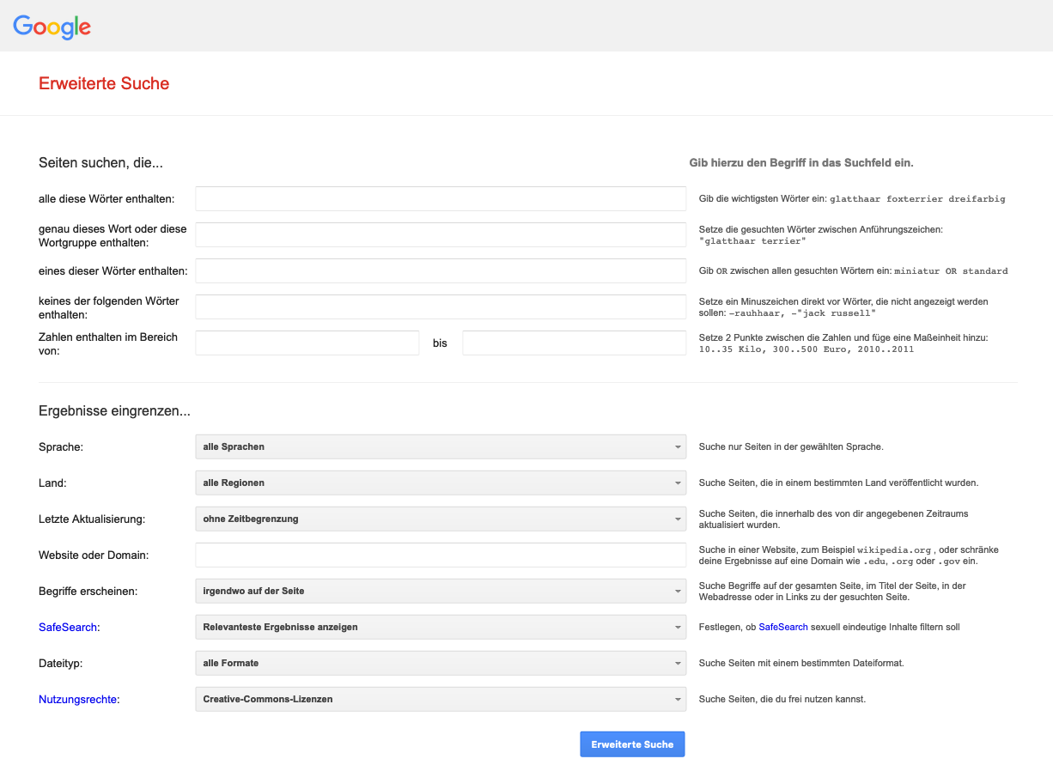
CC-Material Finden – Google: Erweiterte Suche

Slide 19
CC-Material Finden – Wikimedia Commons

Slide 20
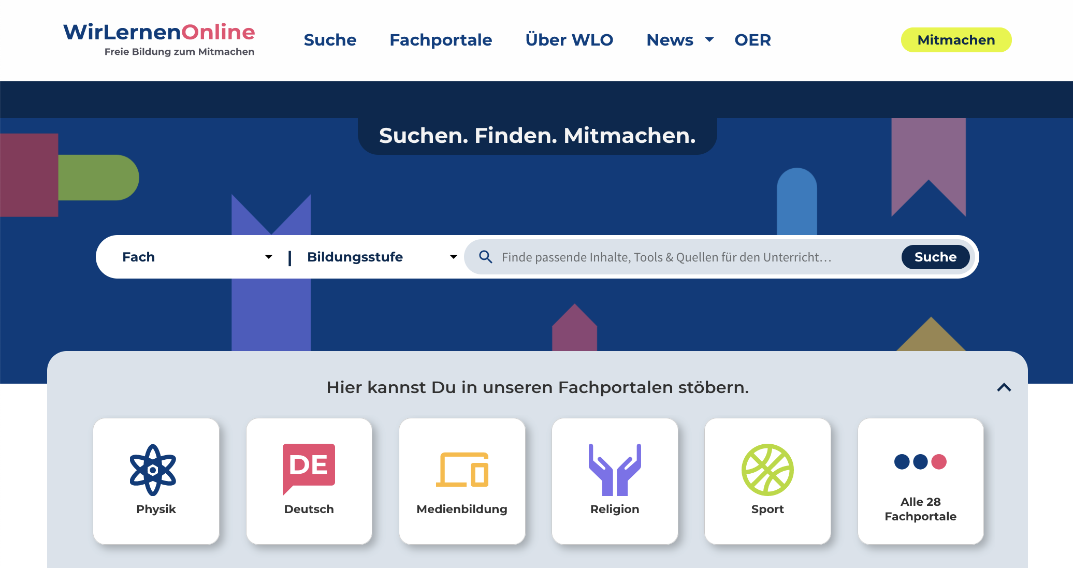
OER Finden – Wir lernen online

Slide 21
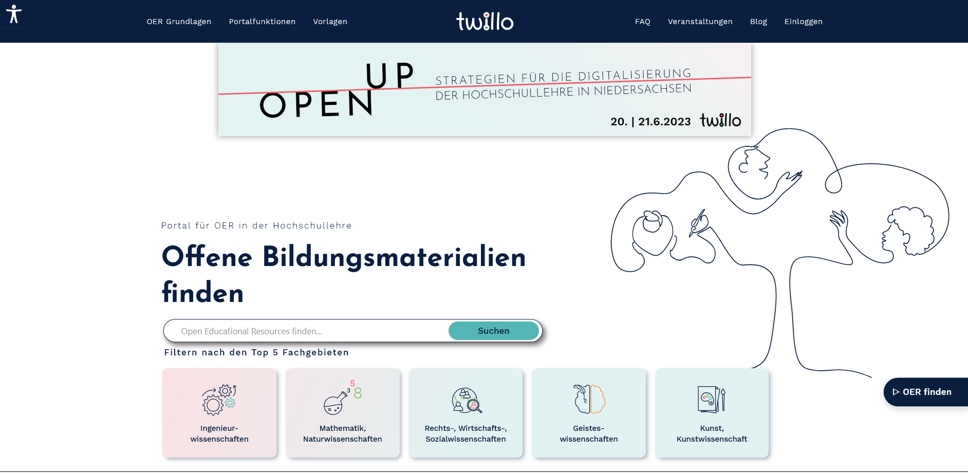
OER Finden – twillo

Slide 22
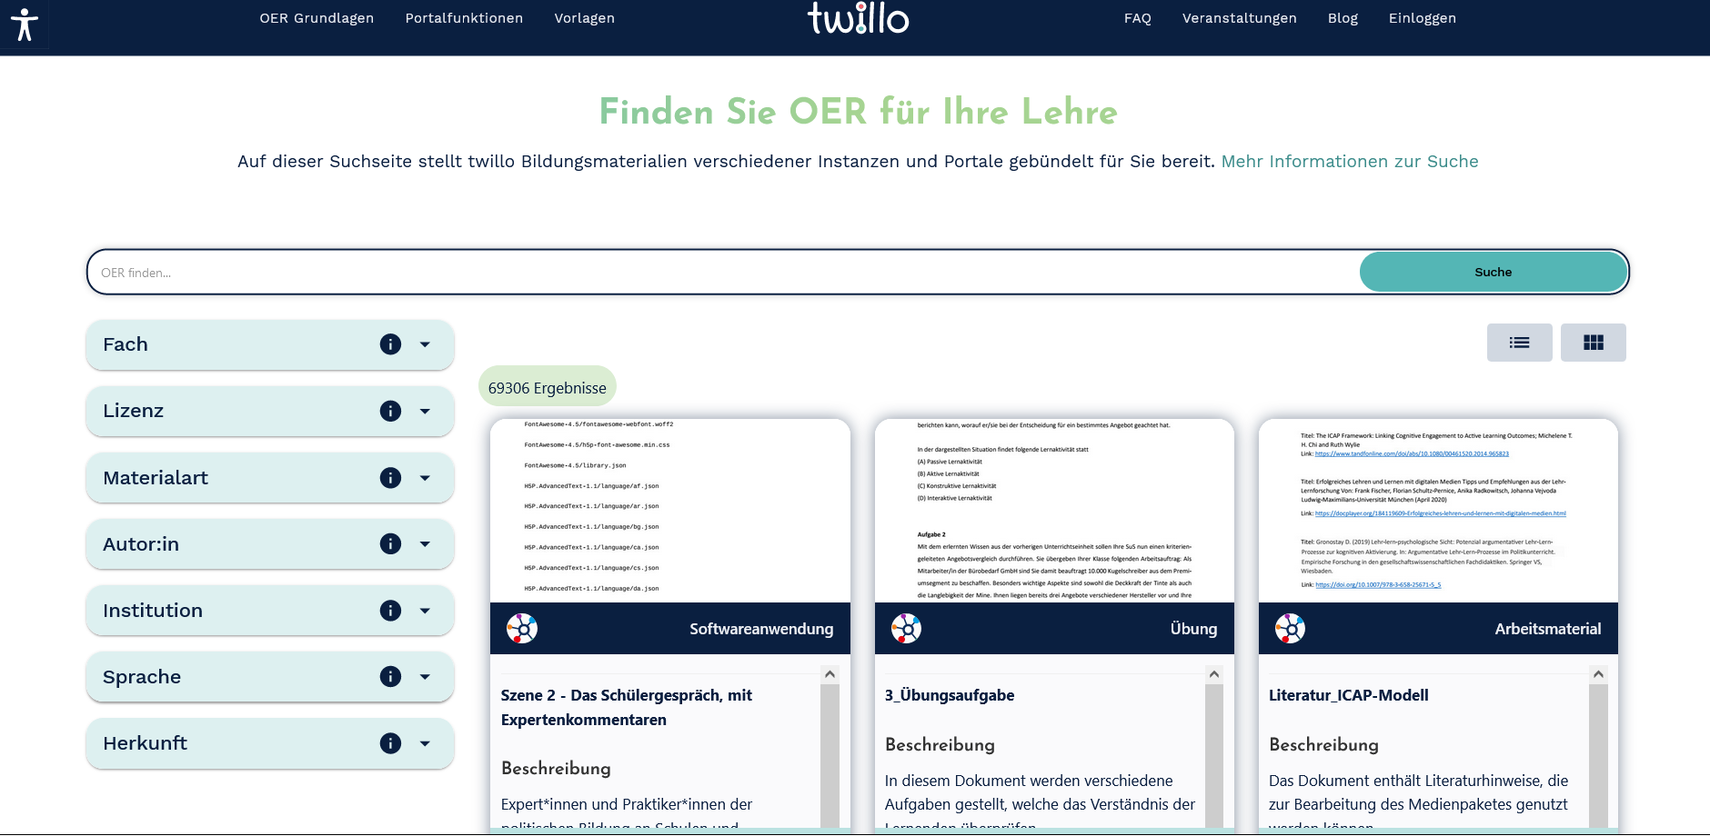
OER Finden – twillo

Slide 23
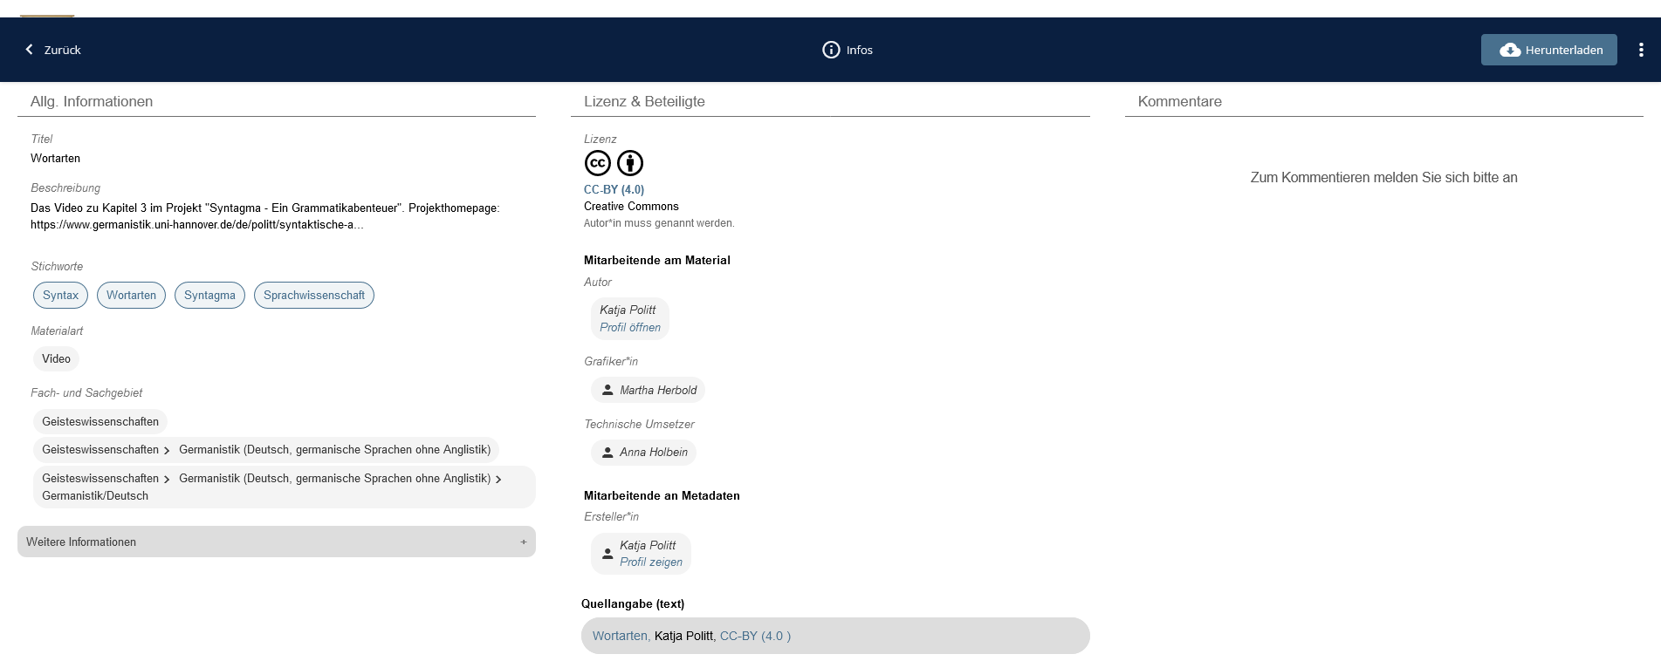
OER Finden – twillo

Slide 24
OER & OFFEN LIZENZIERTE WERKE NUTZEN
+B
earbeitung
Wurde das Material bearbeitet?
Abb. „Die TULLU Regel zur korrekten Verwendung von offen lizenzierten Werken“ von Julia Eggestein nach einem Konzept von Sonja Borski und Jöran Muuß-Merholz für OERinfo – Informationsstelle OER, lizenziert unter CC BY (4.0).

Slide 25
OER & OFFEN LIZENZIERTE WERKE Bearbeiten
Bei allen Lizenzen ohne „ND“ möglich
Bearbeitung bedeutet z.B. Ausschnitt aus Film oder Bild, Übersetzung von Text, Anpassung eines Arbeitsblatts – am besten in der Lizenz nachschauen
Im Zweifelsfall eher zurückhaltende Nutzung
Bei der Lizenzangabe sollten Veränderungen gekennzeichnet werden (bei CC-Lizenzen ab der Version 4.0 Pflicht)

Slide 26
3
OER erstellen und Teilen

Slide 27
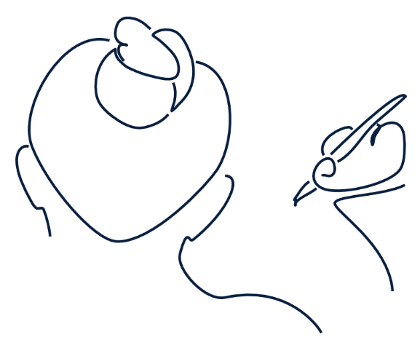
OER ErstellEN
Praxisbeispiel:
Sie erstellen ein Werk und möchten es unter einer Creative-Commons-Lizenz veröffentlichen.
Wenn Sie Inhalte (z.B. Bilder, Texte, Diagramme) einbinden möchten, die Sie nicht selbst erstellt haben, prüfen Sie, ob die Einbindung möglich ist und was Sie dabei beachten müssen.

Slide 28
OER ErstelLEN
4
Holen Sie Nutzungsrechte bei den Urheber:innen/Rechteinhaber:innen ein.
3
Prüfen Sie, ob das Werk offen lizenziert ist.
2
Prüfen Sie, ob eine gesetzliche Erlaubnis zur Nutzung des Werks besteht. → Zitatrecht § 51a UrhG
1
Prüfen Sie, ob das Werk überhaupt in den Schutzbereich des Urheberrechts fällt.

Slide 29
OER ErstellEN
Alle Inhalte geprüft?
Dann können Sie Ihr Werk lizenzieren!

Slide 30
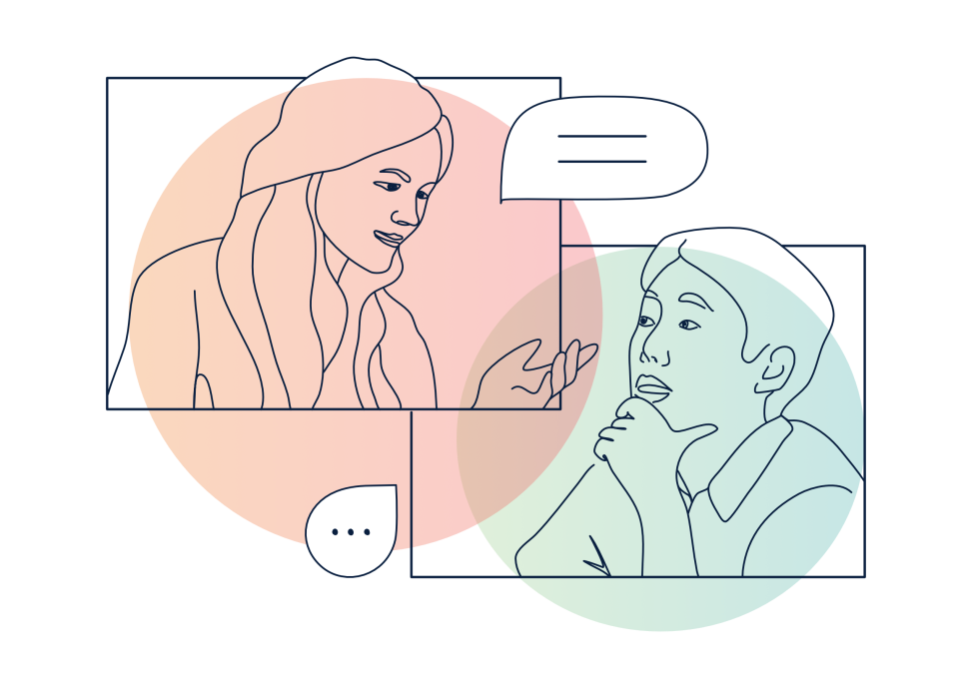
Eigene werke lizenzieren
Grafik Two people talking digitally von twillo, CC BY 4.0
Einbindung fremder OER (TULLU+B)
Image ‘Two people talking digitally‘ by twillo, CC BY 4.0
Arbeitsblatt ‘Feedback-Regeln‘ von Britta Beutnagel, CC BY-SA (4.0) – sofern nicht anders angegeben.
Lizenzhinweis

Slide 31
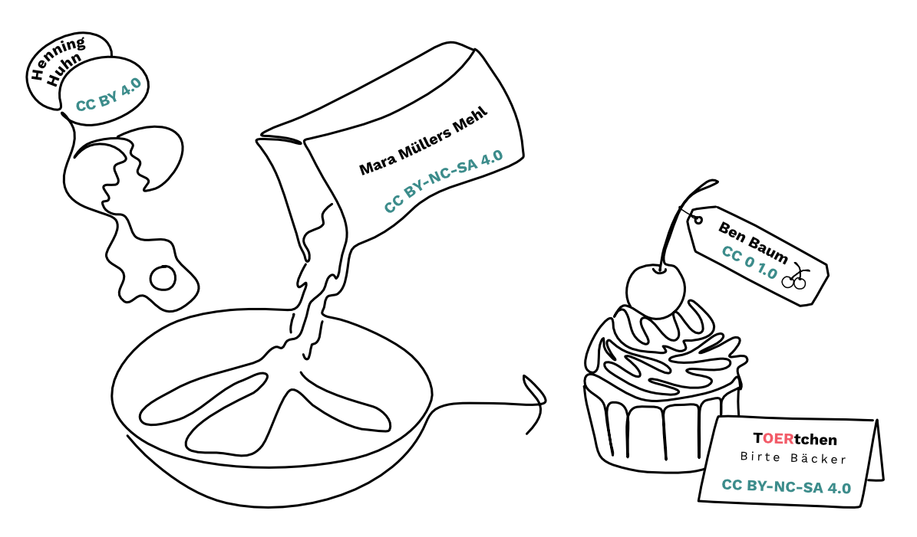
OFFENE Lizenzierung bei Remix: DIE TOERTchen-REGEL
Hinweis:
Die Lizenz des Gesamtwerks darf nicht mehr erlauben als die Lizenzen der verwendeten Materialien!
Frage?
Unter welche Lizenz darf das fertige TOERtchen gestellt werden?
Grafik „Die TOERtchen-Regel“ von twillo, CC BY 4.0, basierend auf der Grafik Die OERCupcake-Regel von Sandra Schön, CC 0 (1.0)

Slide 32
OFFENE Lizenzierung bei Remix: DIE TOERTchen-REGEL
Hinweis:
Die Lizenz des Gesamtwerks darf nicht mehr erlauben als die Lizenzen der verwendeten Materialien!
Frau Bäcker darf ihr TOERtchen nicht in Ihrer Bäckerei verkaufen.
Ihr Backtutorial darf Sie nicht auf YouTube veröffentlichen.
Grafik „Die TOERtchen-Regel“ von twillo, CC BY 4.0, basierend auf der Grafik Die OERCupcake-Regel von Sandra Schön, CC 0 (1.0)

Slide 33
Zugang schaffen
Offene Lizenzierung
Je offener die Lizenz, desto leichter die Nachnutzung der Materialien.
Offene Formate
Je offener das Format, desto einfacher die Möglichkeit der Anpassung für den eigenen Kontext.
Auffindbarkeit
Je umfangreicher Materialien mit Metadaten beschrieben sind, desto effizienter sind sie aufzufinden.
Kontextualisierung
Umso detaillierter die didaktische Beschreibung, desto einfacher die Einschätzung das Materials.

Slide 34
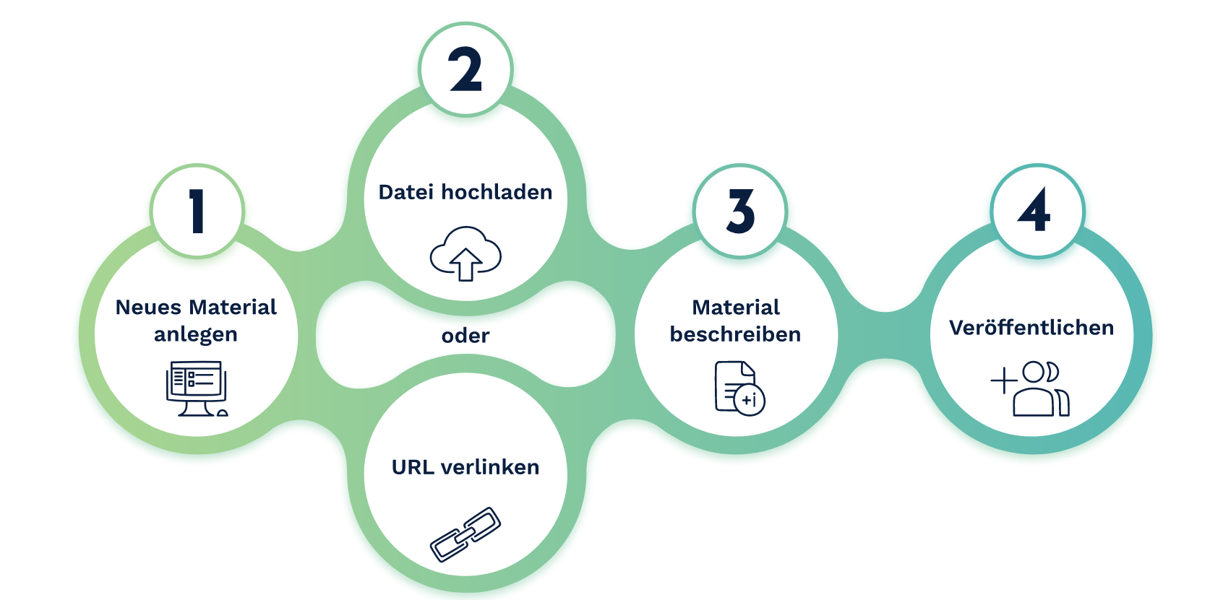
OER Teilen: Workflow auf twillo
Teilen Workflow hier einfügen
www.twillo.de
Eigener Workspace Metadatendialog Freigabe

Slide 35
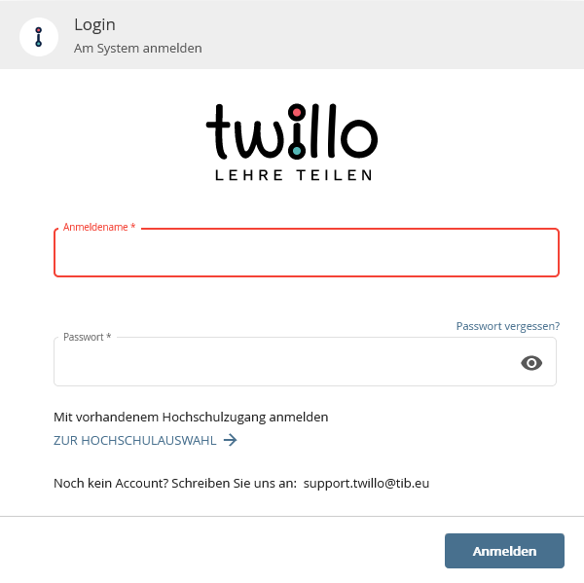
OER Teilen Auf Twillo: Anmelden
www.twillo.de

Slide 36
OER Teilen Auf Twillo: Eigener Workspace
www.twillo.de

Slide 37
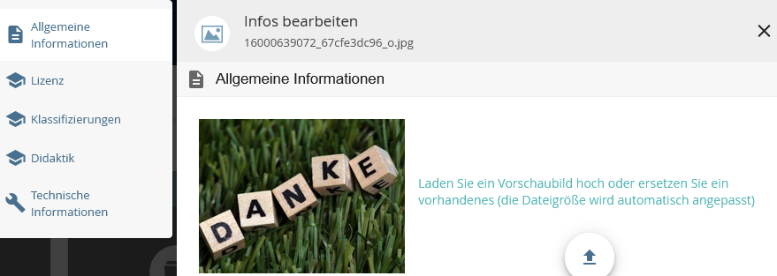
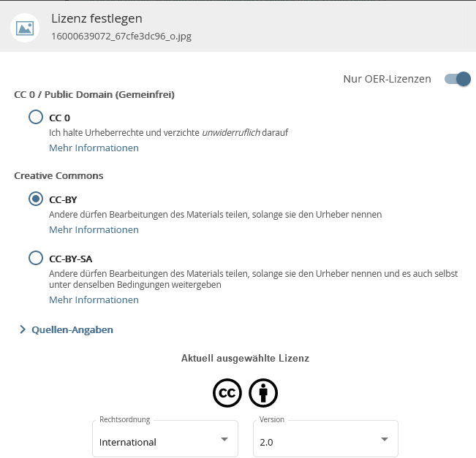
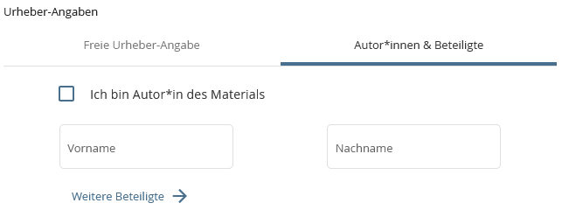
OER Teilen Auf Twillo: MEtadatendialog
www.twillo.de

Slide 38
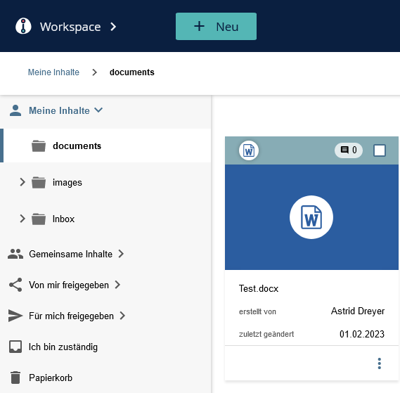
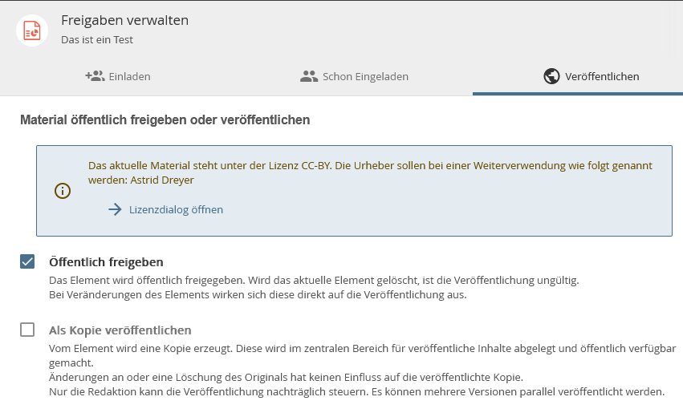
Teilen Im Twillo-Portal: Freigabe
www.twillo.de

Slide 39
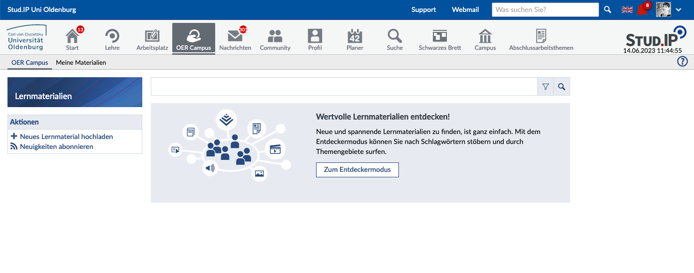
Teilen im OER-Campus in Stud.IP

Slide 40
4
Abschluss und Offene Fragen

Slide 41
?
Abb. „Yes, were open sign“ von liftarn
unter der Lizenz CC0 1.0 via Openclipart.

Slide 42
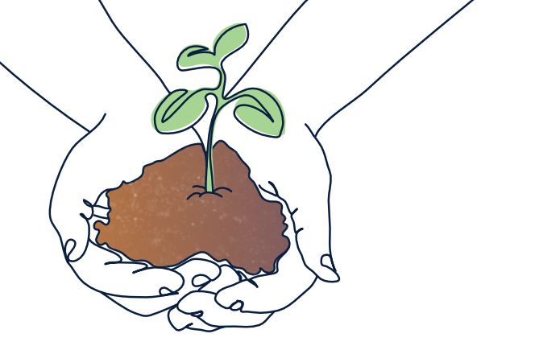
Allgemeine Fragen zu OER oder digitaler Lehre?
Hochschuldidaktik der UOL
Mail: edidaktik@uol.de
Infos: uol.de/lehre/hochschuldidaktik
Fragen zu twillo oder Rechtsfragen zu OER?
Online-Sprechstunde bei twillo, immer donnerstags, 11.30 bis 12.30 Uhr: twillo-Thursday
Mail: support.twillo@tib.eu

